Slide 1
PROJEKT BGD
Rafał Szłoda
Cezary Pokropek
Aleksander Bella

Slide 2
Założenia
Surowe dane dotyczące książek dostarczane na rozproszony system plików
Przekształcenie surowych danych i zapis w docelowej bazie danych
Udostępnienie docelowych danych przez REST API
Wytworzenie agregatu zawierającego dane dotyczące autorów książek na potrzeby wizualizacji

Slide 3
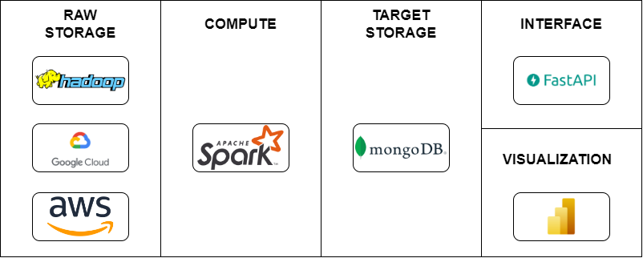
Diagram architektury

Slide 4
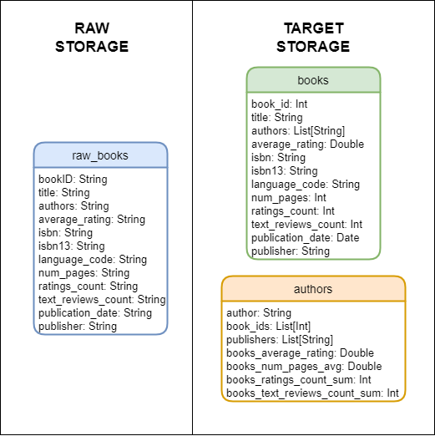
Diagram modelu

Slide 5
DEMO

Slide 6
Q&A

